Slide 1
Parameter pro-drop v učení sa slovenčiny ako cudzieho jazyka ukrajinskými študentmi
Jana Kesselová
KATEDRA SLOVENSKEJ FILOLÓGIE, Filologická fakulta Užhorodská národná univerzita v Užhorode

Slide 2
Cieľ výskumu
využiť akvizičný korpus textov na hlbšie porozumenie procesu učenia sa slovenčiny študentmi s L1 = ukrajinčina
  1 analyzovať jeden typ chýb v rámci kategórie word1 (slovo navyše) - pronominalizáciu
  2 pokus o analýzu príčin chýb pomocou kontrastívnej analýzy pronominalizácie v slovenčine a ukrajinčine

Slide 3
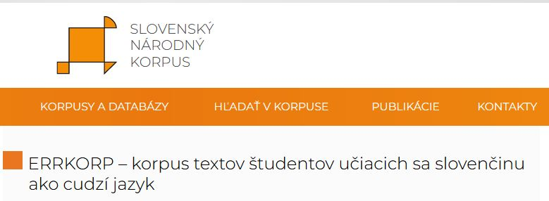

Zdroj dát a metóda výskumu
errkorp-2.0
  rozsah 596 472 slov
  37 materinských jazykov
  celkový počet chýb 88 144
  L1 = ukrajinčina 6 159 chýb
par-skuk-1.0
  rozsah 4,3 milióna tokenov
  1 668 689 slov v slovenskej časti
  1 662 027 slov v ukrajinskej časti

Slide 4
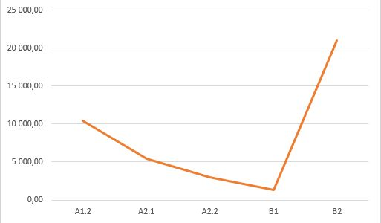
Relatívna frekvencia chýb študentov s L1 = uk v závislosti od úrovní ERR

Slide 5
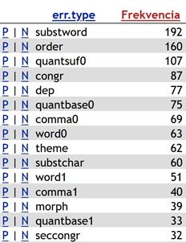
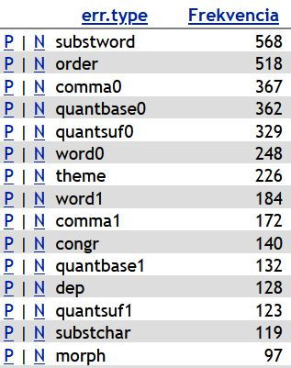
Najčastejšie chyby študentov s L1= uk
A1.2
B2

Slide 6
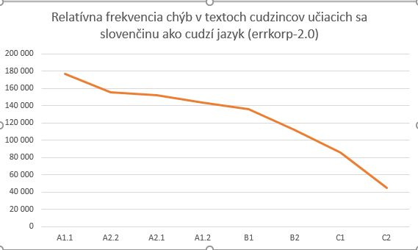
Relatívna frekvencia chýb v textoch cudzincov s L1=uk

Slide 7
Chyba word1 = slovo navyše pronominá 3. osoby
ona
  ...že obdivujem Shakiru. V prvom rade pretože už asi 20 rokov ona stále je na prvých miestách chartov.
on
  Aspoň jeden raz v živote každý človek sa zamýšľal o tom, ako by to bolo, keby sa on náhodou ocitol alebo vôbec sa narodil v tele človeka iného pohlavia.
ono
  Malé dieťa ešte nerozumie, čo preň bude dobre. Teraz keď ono poveda, že chce jesť iba sladkú zmrzlinu na obed.
oni
  Rodičia všetkými svojimy silami vykanáju ich potreby. Na začiatok oni sa snažia odviesť dieťa do najlepšej materskej školy.

Slide 8
Chyba word1 = slovo navyše zámeno 1. osoby
ja
  Osobne ja si myslím, že to môže byť zaujímavé A1.2
  Každý víkend ja sa snažím nájsť nový zaujímavý kuchársky recept A2.1
  Ako si vyberám ja zdroje informácie. B1
  ... osobne ja si myslím, že chrániť národnostné menšíny je dôležité. B2
my
  V izbe na internáte my čítame knihy, pozeráme filmy, počúvame hudbu a spíme. A1.2
  V mojom mieste my tiež máme rozvrh na MHD. A2.1
  A konečne my sme sa dostali do Parku Horkova, parku kultúry a oddychu. B1

Slide 9
Chyba word1 = slovo navyše datív a akuzatív pronomín
ma
  môžem iba výmenovať základne body a vlastnosti ľudi, ktoré ma obdivujú
    problém pri vyjadrení reciprocity - ja obdivujem niekoho : niekto obdivuje mňa
mu
  ...dieťa sa už pokúsilo a ak zlyhalo mu, zisti nový cieľ a...
    kontaminácia slovesnej väzby - nepodarilo sa mu : zlyhalo
mi
  ...chcelo by sa mi mať trochu viac voľného času.
    chcel by som mať viac času
nám
  Aj preto nam potrebn vážne sa zamyslieť o výchove...
    Нам саме такий і потрібен.
    Aj preto sa potrebujeme vážne zamyslieť nad výchovou...

Slide 10
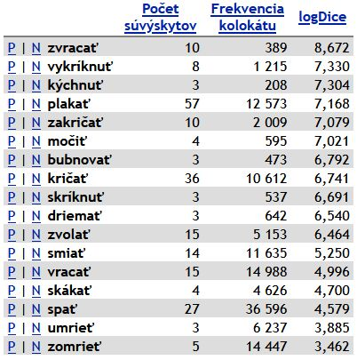
Kolokačná paradigma neosobného zvratného tvaru verba chcieť
psychofyziologické verbá
aj primárne komunikačné a pohybové verbá
(ne)existenčné verbá
psychosomatický stav, ktorý nie je stimulovaný vôľou a nie je zámerný, ale je dôsledkom fyzického alebo psychického stavu človeka (aj neželaným)
chcelo sa mi +

Slide 11
Ktoré osobné zámená sú nepotrebné? Prečo?
ona
  Najviac obdivujem Shakiru. V prvom rade preto, že už asi 20 rokov ona je na prvých miestach rebríčkov.
on
  Aspoň raz v živote každý človek rozmýšľal o tom, aké by to bolo, keby sa on narodil v tele človeka iného pohlavia.
ono
  Malé dieťa ešte nerozumie, čo je preň dobré. Teraz ono hovorí, že chce zmrzlinu na obed.
oni
  Rodičia plnia všetky potreby svojich detí. Najprv oni sa snažia odviesť dieťa do najlepšej materskej školy.

Slide 12
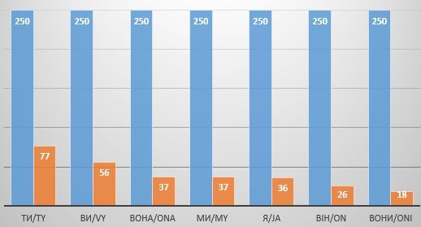
Podiel výskytu osobných zámen v slovenčine a ukrajinčine

Slide 13
Záver
2 akvizičný korpus
1 príčiny chyby „slovo navyše“ (pronomen)
rôzna miera prítomnosti parametra pro-drop v slovenčine a ukrajinčine
možnosti nulového pronominálneho subjektu sú v ukrajinčine limitovanejšie ako v slovenčine
    tvarová unifikácia verba byť
    tvarová unifikácia verb v préterite
špecifiká slovenčiny
    reciprocita
    väzba pri verbách
    (ne)osobný tvar verba chcieť
  možnosť presne odčítať vzorce verbálneho správania sa študentov s konkrétnym L1
  zámerne zvoliť príklady na uvedomenie si problémových javov a zlepšenie komunikačnej kompetencie študentov

Slide 14
Literatúra
Jazykové chyby v slovenčine ako cudzom jazyku na báze akvizičného korpusu. Ed.: J. Pekarovičová. Bratislava: Univerzita Komenského 2024.
Ľos Ivoríková, H. – Mošaťová, M. – Švancarová, P.: Učíme sa na chybách. ERRKORP - akvizičný korpus. Bratislava: Univerzita Komenského 2023.
Korpus textov študentov učiacich sa slovenčinu ako cudzí jazyk – errkorp-2.0. Bratislava: Jazykovedný ústav Ľ. Štúra SAV – Filozofická fakulta Univerzity Komenského 2023. Dostupný z WWW: https://korpus.sk.
Slovenský národný korpus – par-skuk-fic-1.0-uk. Bratislava: Jazykovedný ústav Ľ. Štúra SAV 2022. Dostupný z WWW: https://korpus.sk.
Slovenský národný korpus – par-skuk-fic-1.0-sk. Bratislava: Jazykovedný ústav Ľ. Štúra SAV 2022. Dostupný z WWW: https://korpus.sk.

Slide 15
<err/>

